Slide 1
Херсонщина. 100 років УНР
Роботу виконав: Рожко Гліб Євгенович
учень Херсонської гімназії №6 Херсонської міської ради
Науковий керівник: Штогріна Оксана Олександрівна, вчитель Херсонської гімназії №6 Херсонської міської ради

Slide 2
Науковий апарат
Об'єкт дослідження : події української революції 1917 – 1921 років. Суб'єкт дослідження: регіональні особливості революції 1917-1921 рр. на Херсонщині.
Мета дослідження: вивчити історичні подій, які раніше замовчувалися, або були перекручені владою на свій лад та спробувати дошукатись до правди.

Slide 3
В цій роботі піднімається питання змін які відбувалися на півдні України, та в Російській імперії. Спогади очевидців та архівні матеріали дають можливість більш чітко усвідомити і дослідити події в роки Української революції 1917 -1921 рр. Актуальність полягає в тому, що за допомогою різних джерел ми можемо дізнатися про долю наших предків та їхні погляди на події, свідками яких вони стали; зробити висновки та переоцінити події минулого, щоб не повторювати помилок. Завдання роботи: провести дослідження та дізнатися більше про історію рідного краю під час складного періоду української історії, оцінити роль різних верств населення в революційних подіях та визначити наслідки.

Slide 4
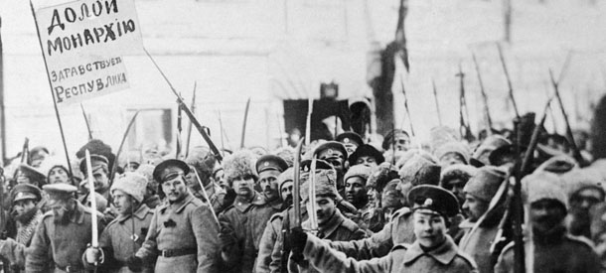
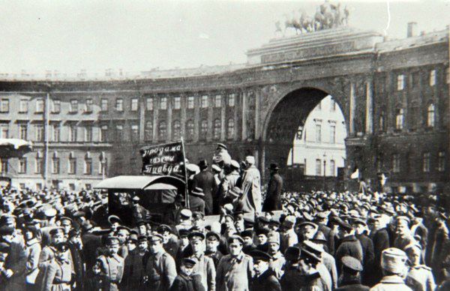
Початок Лютневої революції
10 лютого 1917 року голова IV Думи М.В. Родзянко в своїй доповіді Миколі II в Царському Селі стверджував, що Росія знаходиться напередодні революції і запропонував продовжити повноваження Державної думи, але імператор не погодився з доповіддю голови. 23 лютого страйкувало 128 тис. чоловік, а 24 вже 200 тис робітників
Імператор стверджував що страйки є бунтом голодного народу, але це стало передвісником революції.

Slide 5
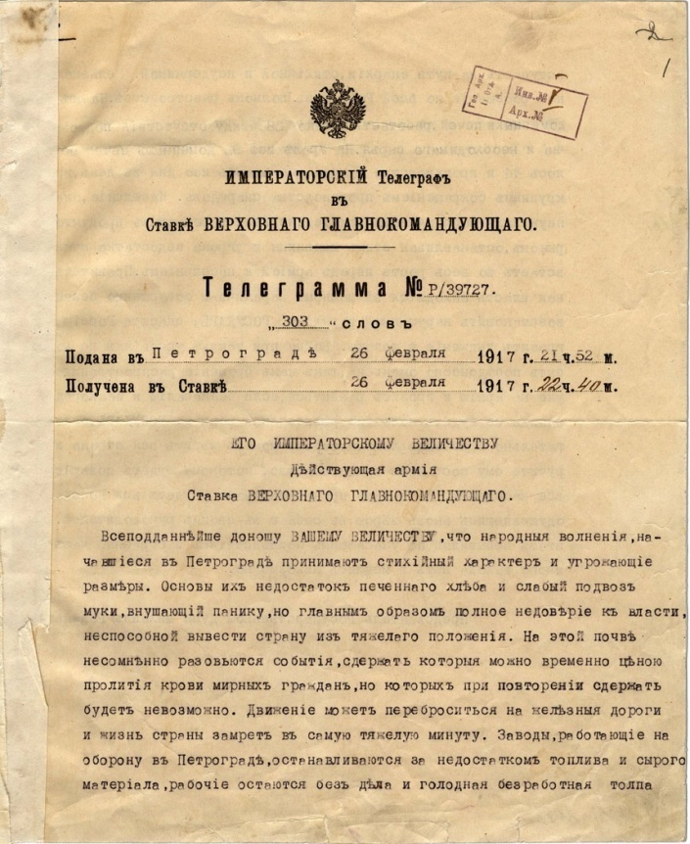
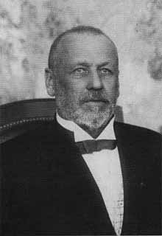
Оригінал телеграмми
М.В Родзянко

Slide 6
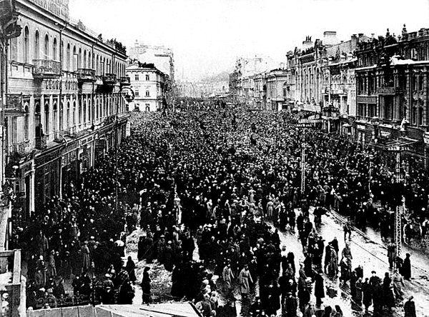

Slide 7
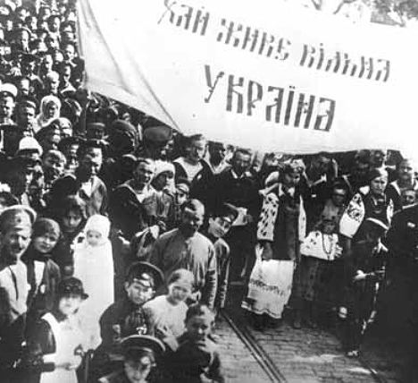
Українська революція
Українська революція 1917–1921 років розпочалася в умовах революційних потрясінь, які охопили Російську імперію у березні 1917-го. Ключовим її рушієм був український народ і його політична еліта, що еволюціонувала від ідей політичної автономії та федерації до усвідомлення власної державної незалежності.
Революція була явищем загальноукраїнським. У всіх регіонах розвивався національний рух, створювалися та діяли українські органи влади, політичні партії та громадські інституції, відроджувалася культура.

Slide 8
Революція в Херсоні
Весна 1917 року принесла Херсону революцію та визволення. Місто пробудилося від суспільної сплячки: відродився потужний професійний рух, з’явилися впливові національні, громадські та політичні товариства. Громадськість отримала змогу впливати на життя у суспільстві. Влітку відбулися перші вільні демократичні вибори міського самоврядування. Городяни вперше загальним та таємним голосуванням обирали місцеву владу — вчилися демократії. Тоді з величезним успіхом переміг соціалістичний блок, але то були лише перші і невпевнені кроки революційної демократії. Продовжувалася війна, заглиблювалась економічна криза, нагальні реформи не проводились…

Slide 9
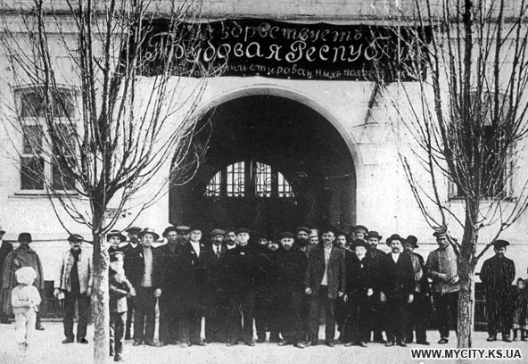
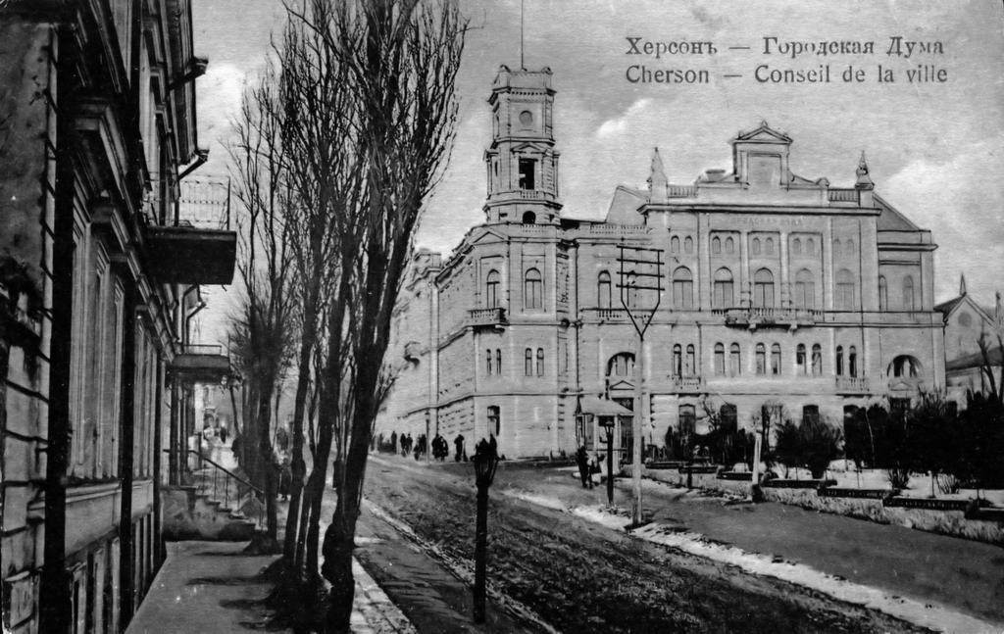
У кінці 1917 року Херсощина перетворилася на вузол невирішених та загнаних у безвихідь проблем. І як наслідок, — починалися потужні селянські заворушення, зіткнення протилежних політичних та національних сил, коли ще донедавна спільні революційно налаштовані однодумці вирішували свої проблеми у збройних конфліктах.

Slide 10
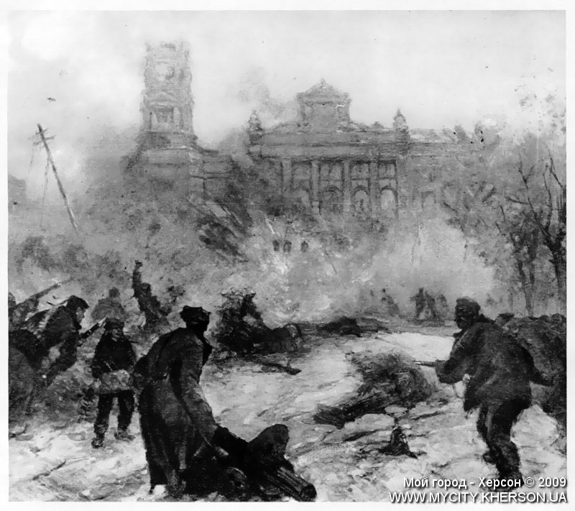
Перша річниця революції була «відзначена» у Херсоні величезним повстанням городян. Колишні фронтовики-херсонці розігнали спочатку Раду робітничих та солдатських депутатів, а потім виступили й проти міської Думи та протягом трьох тижнів утримували місто від німецьких та австрійських вояк, які намагалися захопити Херсон.
"Бій біля міської думи". Художник Д.П. Дзеваневський

Slide 11
Висновки
Можна окреслити широке коло нагальних проблем для подальшого вивчення. Це, по-перше, участь та роль українських революційно-національних організацій в подіях того часу, стосунки українських політичних партій та можновладців за часів Тимчасового Уряду, Центральної Ради, Гетьманщини, правління Денікіна та Радянської влади. Херсонці неодноразово висловлювались за встановлення української влади у нашому краї, але потім маятник масової свідомості котився в іншу сторону. І все ж таки, упродовж усієї громадянської війни у Херсоні діяли українські політичні сили. Наш край вступав у добу кривавих метамарфоз громадянської війни, перебіг якої ще потребує уваги дослідників.

